Slide 1
第2章 Pandas DataFrame介紹

Slide 2
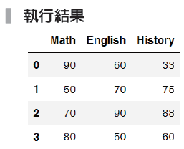
2-1 創立DataFrame
範例2-1 用字典的方式來建立DataFrame
程式碼
scores = {'Math':[90,50,70,80],
'English':[60,70,90,50],
'History':[33,75,88,60]}
df = pd.DataFrame(scores)
df

Slide 3
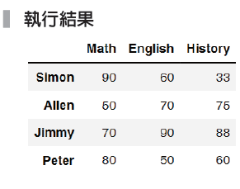
範例2-2 加入列索引鍵
程式碼
df.index = ['Simon','Allen','Jimmy','Peter']
df

Slide 4
2-2 DataFrame裡幾個重要的屬性 （attributes）
範例2-3 縱向的標籤，稱為列索引鍵
程式碼
df.index

Slide 5

範例2-4 橫向的標籤，稱為欄索引鍵
程式碼
df.columns

Slide 6
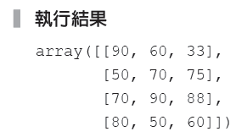
範例2-5 DataFrame裡面存放的值，為numpy的array
程式碼
df.values

Slide 7

範例2-6 DataFrame的張量維度是二維
程式碼
df.shape

Slide 8
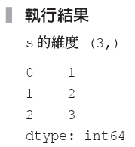
2-3 一維和二維資料的差異
範例2-8一維度的Series
程式碼
s = pd.Series([1, 2, 3])
print(f's 的維度 {s.shape}')
s

Slide 9
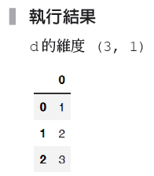
範例2-9 將一維的Series轉成二維的DataFrame
程式碼
d = s.to_frame()
print(f'd 的維度 {d.shape}')
d

Slide 10
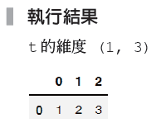
範例2-10 轉置資料
程式碼
t = d.T
print(f't 的維度 {t.shape}')
t

Slide 11
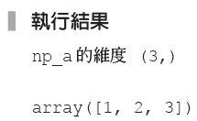
範例2-11 一維度的numpy array
程式碼
np_a = np.array([1,2,3])
print(f'np_a 的維度 {np_a.shape}')
np_a

Slide 12
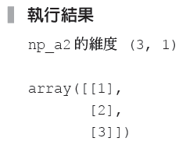
範例2-12 將一維度的array 轉換成二維度的array
程式碼
np_a2 = np_a.reshape(3,1)
print(f'np_a2 的維度 {np_a2.shape}')
np_a2

Slide 13

範例2-13 用reshape(-1,1)改寫範例2-12
程式碼
np_a.reshape(-1,1).shape

Slide 14

範例2-14 將上例中的np_a轉換成一列三行
程式碼
np_a.reshape(1,-1).shape

Slide 15

範例2-15 直接創立二維的資料
程式碼
np.array([[1,2,3]]).shape

Slide 16

範例2-16 用reshape()將二維的array轉換成一維
程式碼
np_a2.reshape(-1).shape

Slide 17
範例2-17 用ravel()將二維的array轉換成一維
程式碼
np_a2.ravel().shape

Slide 18

2-4 Nan 介紹
範例2-18 用等號檢查資料是否為NaN
程式碼
import numpy as np
np.NaN == np.NaN

Slide 19

範例2-19 用函數檢查資料是否為NaN
程式碼
pd.isnull(np.NaN)

Slide 20
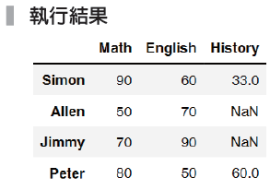
2-4-1 計算DataFrame裡有幾個遺漏值
範例2-21 建立有遺漏值的資料
程式碼
scores = {'Math':[90,50,70,80],
'English':[60,70,90,50],
'History':[33,np.nan,np.nan,60]}
df = pd.DataFrame(scores, index = ['Simon', 'Allen', 'Jimmy', 'Peter'])
df

Slide 21
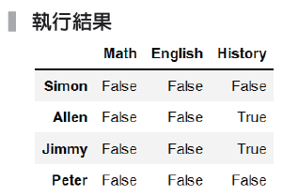
範例2-22 計算遺漏值數目
程式碼
df.isnull()

Slide 22
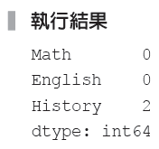
範例2-23 算出範例2-22每個欄位有幾筆遺漏值
程式碼
df.isnull().sum()

Slide 23

範例2-24 計算整個資料裡有幾個遺漏值
程式碼
df.isnull().sum().sum()

Slide 24
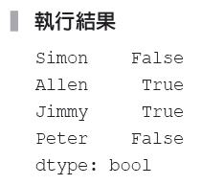
範例2-25 檢查範例2-21中，哪些人的資料有遺漏值
程式碼
df.isnull().any(axis=1)

Slide 25
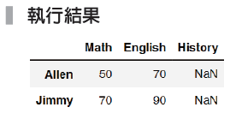
範例2-26 將有遺漏值的資料取出
程式碼
df[df.isnull().any(axis=1)]

Slide 26
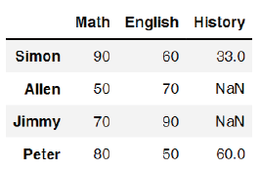
2-5 如何定位和讀取DataFrame裡的元素
2-5-1 欄索引鍵取值
先回顧df。
程式碼
df

Slide 27
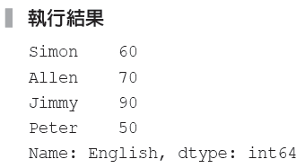
範例2-27 取英文成績
程式碼
df['English']

Slide 28
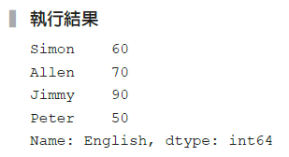
範例2-28 用. 來取值
程式碼
df.English

Slide 29
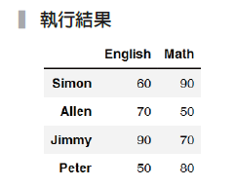
範例2-29 取英文和數學成績
程式碼
df[['English','Math']]

Slide 30
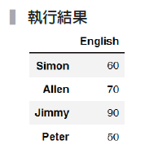
範例2-30 讓Series的輸出變成DataFrame
程式碼
df[['English']]

Slide 31
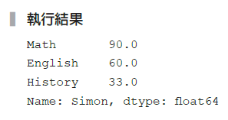
2-5-2 列索引鍵取值
範例2-31 取Simon的成績
程式碼
df.loc['Simon']

Slide 32
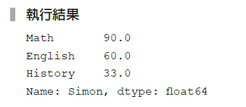
範例2-32 同上，用iloc取Simon的成績
程式碼
df.iloc[0]

Slide 33
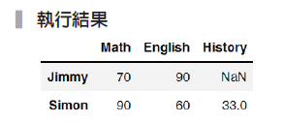
範例2-33 同上例，同時取Jimmy和Simon的成績
程式碼
df.loc[['Jimmy','Simon']]

Slide 34
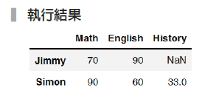
範例2-34 用iloc[]同時取Jimmy和Simon的成績
程式碼
df.iloc[[2,0]]

Slide 35
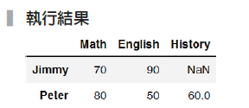
範例2-35 取出倒數2筆資料
程式碼
df.iloc[-2:]

Slide 36
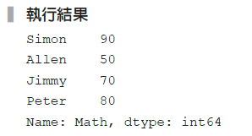
範例2-36 取Math成績
程式碼
df.loc[:,'Math']

Slide 37
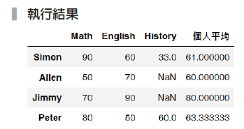
2-6 介紹axis的觀念
範例2-40 計算每個人的平均分數
程式碼
df[' 個人平均'] = df.mean(axis=1)
df

Slide 38
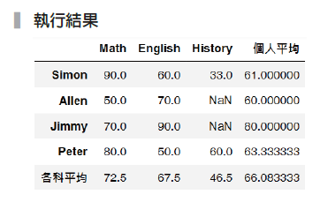
範例2-41 計算各科的平均數
程式碼
df.loc[' 各科平均'] = df.mean(axis=0)
df

Slide 39
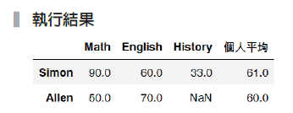
2-7 篩選資料
範例2-42 請取前兩列資料
程式碼
bool_v = [True,True,False,False,False]
df[bool_v]

Slide 40
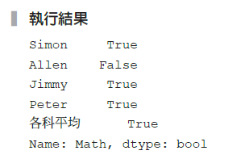
範例2-43 判斷數學成績是否及格，即Math ＞ 60
程式碼
bool_v = df['Math'] > 60
bool_v

Slide 41
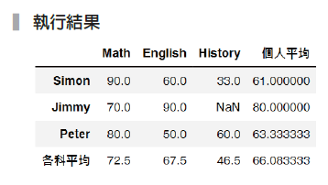
範例2-44 取出數學及格的同學
程式碼
df[bool_v]

Slide 42
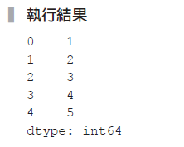
2-8 用apply()讓資料處理更簡單
範例2-45 2-9節的Series – s
程式碼
s = pd.Series([1,2,3,4,5])
s

Slide 43
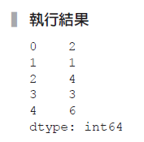
範例2-46 s裡若是奇數值就加1，偶數就減1
程式碼
s.apply(lambda x: x+1 if (x%2)==1 else x-1)

